Slide 1
Формирование личного бренда в Инстаграм
Белобородова Олеся Георгиевна
Генеральный директор ООО «Стратегия лидерства»

Slide 2
Продвижение в Инстаграм
С 2018 года мы занимаемся продвижением компаний в Инстаграм
Запустили продажи для 43 коммерческих аккаунтов
По итогам 2020 года мы отследили падение продаж по коммерческим аккаунтам в среднем на 11% относительно 2019 года.
Тренд 2021 года – продвижение через личный бренд.
Рост продаж в аккаунтах, с присутствием личности руководителя в среднем составил 37% в 2020 году, относительно 2019г.

Slide 3
Что дает личный бренд?
Новый источник продаж
Управление репутацией – доверие к продуктам
Быстрый поиск сотрудников в организацию
Публичность

Slide 4
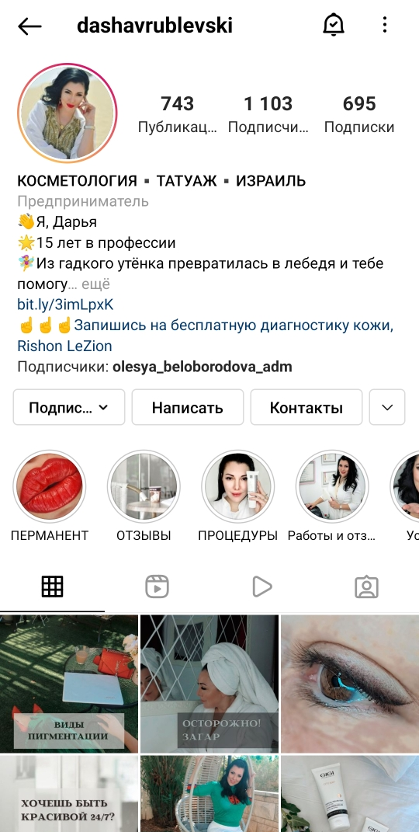
Результаты внедрения личного бренда?
Клиника косметологии Адель
Продажи услуг только оффлайн
Сформировали личный бренд руководителя, Дарии Врублевской на основе ее личной страницы в Инстаграм
За 2 месяца рост оборота клиники на 60% за счет продаж в блоге (июль-авгст)

Slide 5
Что влияет на продажи в блоге?
Регулярное ведение аккаунта
50% личного контента+50% профессионального контента
Общие темы интересные для для всей ЦА
Провокационные темы
Привлечение новых подписчиков
Общение с подписчиками
Оффлайн активность автора

Slide 6
Этапы формирования личного бренда
Определение целей и задач
Выбор узкой ниши, описание ЦА
Распаковка личности руководителя: выбор тем, интересных ЦА
Разработка визуальной концепции блога
Смысловая упаковка аккаунта и продукта
Формирование графика оффлайн и онайн мероприятий для освещения в блоге
Разработка контент-плана для блога

Slide 7
Благодарю за внимание!

